Slide 1
Курсовая работа
«Тестирования программы бот-помощника
для мессенджера Telegram»
По профилю:
Разработка программных продуктов и проектирование информационных систем
направления профессиональной подготовки: 09.03.04 «Программная инженерия»
Выполнил студент группы ИКБО-03-18:
Петров Анатолий Валерьевич

Slide 2
Описание
В рамках курсовой работы «Тестирования программы бот-помощника для мессенджера Telegram» в соответствии с индивидуальным заданием необходимо провести тестирование чат-бота, которое включает в себя формирование спецификации требований к программе, тестового плана и тестовых кейсов.

Slide 3
Цели и задачи
Целью курсовой работы является тестирование чат-бота помощника Telegram, который показывает случайные картинки природы и окружения из коллекции.
Поставленная цель определяет следующие задачи:
реализация тестируемого модуля;
анализ тестируемого программного продукта;
тестирование требований заказчика программного продукта;
формирование тестового плана;
формирование тестовых кейсов;
тестирование программного модуля.

Slide 4
Анализ предметной области
Боты – это программы, которые выполняют различные задачи для пользователя, находящегося в мессенджере. Бот выглядит как обычный чат, однако общение происходит не с человеком, а с программой, которая может принять заказ на вызов машины, если это – бот такси, или прислать свежие статьи, если это – новостной бот, или заказать доставку еды на дом, если это – ресторанный бот. Не так давно чат-боты обрели большую популярность, перевоплотившись из развлечения в более серьезную вещь, так как они, в основном, стали использоваться для решения серьезных бизнес-задач.

Slide 5
Анализ предметной области
Предметной областью курсовой работы является тестирование программного модуля. Программный продукт относится к классу программного обеспечения, которое должно быть предназначено для работы с приложением Telegram.
Рассмотрим уже существующие чат-боты.

Slide 6
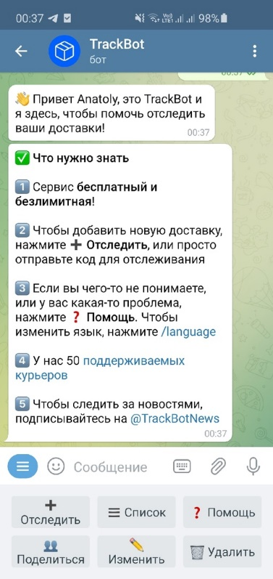
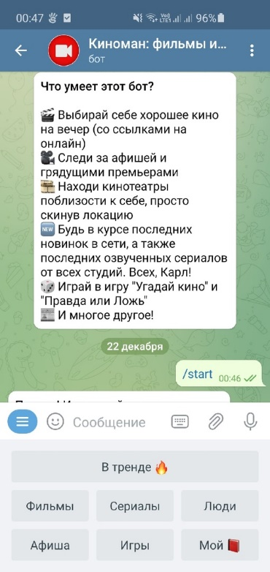
Сравнение аналогов чат-ботов
Слева представлен чат-бот TrackBot. TrackBot — бот для отслеживания почтовых отправлений. А справа видим чат-бота Kinomanbot. С помощью этого бота удобно выбирать фильм или сериал для онлайн-просмотра.
чат-бот TrackBot
чат-бот Kinomanbot

Slide 7
Вывод про чат-ботов
Среди представленных чат-ботов нет такого, который подошел бы всем, каждому необходим свой функционал и услуги, которые предоставляет конкретное программное обеспечение. Можно сделать вывод, что все эти боты создан для разных, не пересекающихся задач и благодаря этому востребован каждый из них.

Slide 8
Матрица прослеживания требований
Охарактеризуем основные недостатки программ, рассмотренных в разделе 2, и составим план тестируемых требований к разрабатываемому приложению.
В некоторых приложениях отсутствует возможность вызвать помощь, а в некоторых нет настроек.
У некоторых систем нет описания функционала в начале работы бота-помощника.
Невозможность добавить запись в избранное, следовательно, возникновение затруднений по их различению между собой.
В некоторых программах отсутствует возможность поделится результатом.
№ | Задача на разработку | Требование | Тест-кейс
1 | Разработка базы данных | Пользователь должен иметь возможность самостоятельно добавлять запись в базу дан- ных | С1
2 | Разработка базы данных | Пользователь должен иметь возможность изменить запись из базы данных | С2

Slide 9
Матрица прослеживания требований
3 | Разработка базы данных | Пользователь должен иметь возможность просматривать записи, содержащиеся в базе данных | С3
4 | Разработка базы данных | Пользователь должен иметь возможность удалять запись из базы данных | С4
5 | Разработка модуля поддержки | Пользователь должен иметь возможность вызвать помощь и получать нужную ему информацию | С5
6 | Разработка модуля настроек | Пользователь должен иметь возможность настроить своего бота для комфортного использования | С6
7 | Разработка модуля настроек | Пользователь должен иметь возможность поделится записью | С7
8 | Обеспечение производи- тельности | Чат-бот корректно запускается в приложении Telegram на системе Android | С8
9 | Обеспечение производи- тельности | Чат-бот корректно запускается в приложении Telegram на системе IOS | С9
10 | Интерфейс | Весь текст вводимый пользова- телем и окно с кнопками должны быть хорошо видны и различимы пользователем | C10
11 | Интерфейс | Пользователь должен иметь возможность просматривать описания функционала бота | C11
12 | Разработка функционала бота | Пользователю должен быть доступен весь представленный функционал бота | C12

Slide 10
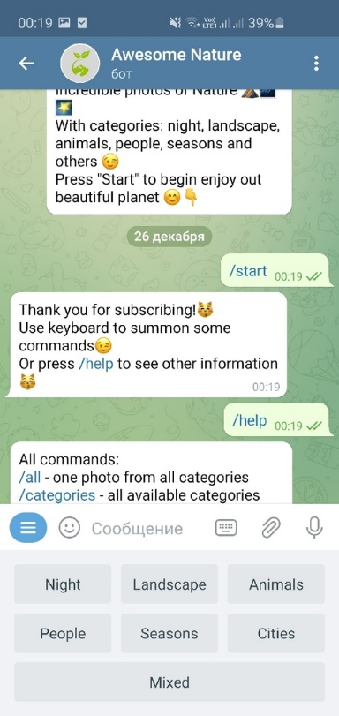
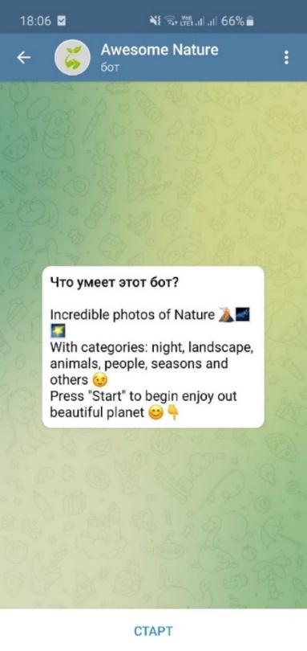
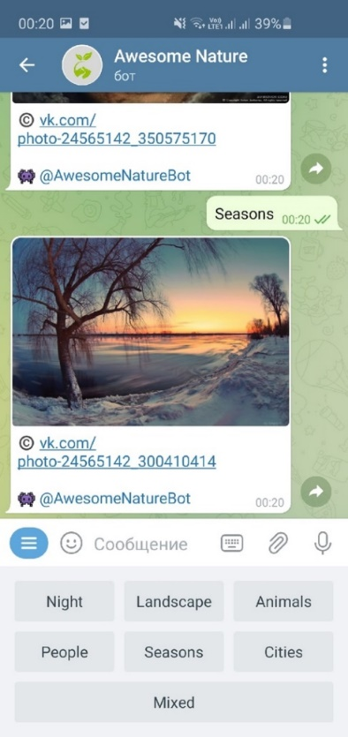
Результаты выполнения некоторых тест-кейсов
Результаты выполнения тест-кейса C5
Результаты выполнения тест-кейса C8
Результаты выполнения тест-кейса C12

Slide 11
Заключение:
В процессе выполнения курсовой работы была выполнена поставленная цель — провести тестирование чат-бота для мессенджера Telegram. На протяжении процесса тестирования приложения были изучены основы тестирования с помощью различных методик.
Поставленные цели и задачи курсовой работы выполнены.

Slide 12
СПАСИБО
ЗА
ВНИМАНИЕ

